Slide 1
Föräldramöte
Pixbo P14
17 september 2023

Slide 2
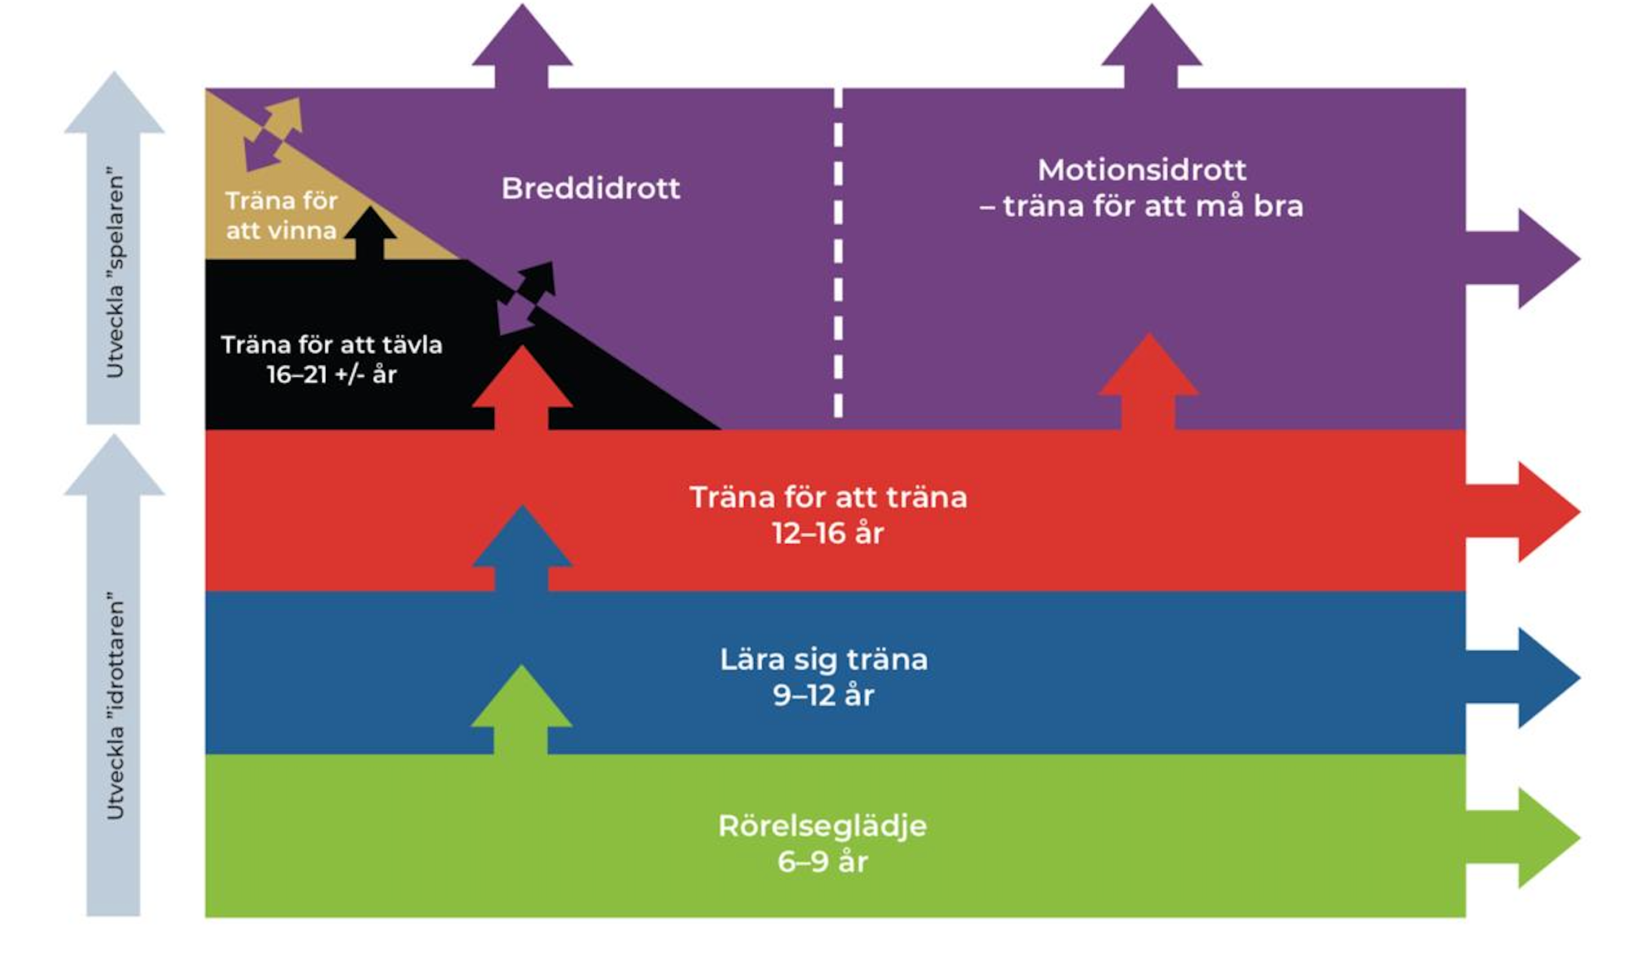
Innebandy utvecklingsmodell

Slide 3
Matchtröjor
Större matchtröja
En förfrågan gick ut, tidigare i höstas till alla föräldrar om behov fanns. Beställning är gjord utifrån era svar.
Nya spelare - tränarna ordnar med matchtröja

Slide 4
Hjälp av föräldrar
Sargen!
Hallvärdskap v46 & v09 (schema kommer att skickas ut)
Svara på kallelser
Kom i tid
Hejaklack!
Sponsring
Sekretariat (vid hemmamatcher - hålla koll på matchtiden)

Slide 5
Föräldragruppen
Vilka är med?
Mari Lanthman (Alve)
Patricia Lundberg (Ludwig)
Emil Edvardsson (Anton)
Carin Lindelöf (Ludvig)
Johanna Axelsson (Vilmer)
Vad gör föräldragruppen?
Håller i försäljning
Pepparkakor fr. Gbg pepparkaksbageri
Bingolotter till uppesittarkvällen 23/12
??? ( idéer)
Hallvärdskap (v46, v09)
Schema till sekretariatet
Support vid cuper/övernattningar
Jul/sommar-avslutning
Lagets ekonomi

Slide 6
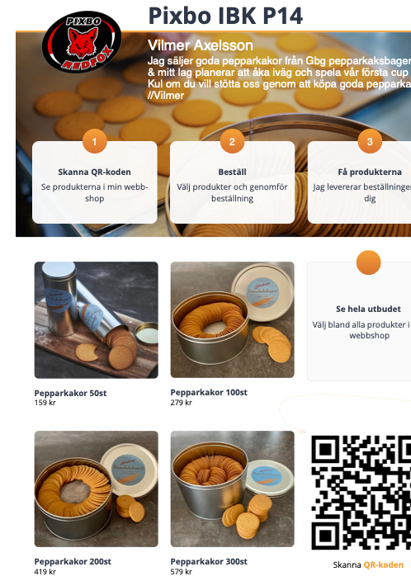
Pepparkakor från
Göteborgs Pepparkaksbageri
Patricia Lundberg (Ludwig) sköter försäljningen

Slide 7
Hallvärdskap
P14 har hallvärdskap v46 (SSL match lördag) och v09
Vi bemannar caféet på plan 1, Wallenstam Arena.
fredag 18-21
lördag 9-18
söndag 9-18
Schema kommer att skickas ut samt finnas i laget.se
Vid ett ev byte av pass, kontakta i första hand varandra och meddela sedan ändringen.
Mari Lanthman (Alve) gör schemat till hallvärdskapet.

Slide 8
Ekonomi 2023/2024
Varje spelare ska samla in en provision på 800 kr för att täcka löpande utgifter samt börja bygga lite buffert inför kommande cuper. 300kr till lagkassan och 500kr till Pixbo.
Detta görs genom försäljning: lotter/kakor eller friköp.
Det är möjligt att kombinera försäljning och friköp.
Emil Edvardsson är kassör för P14

Slide 9
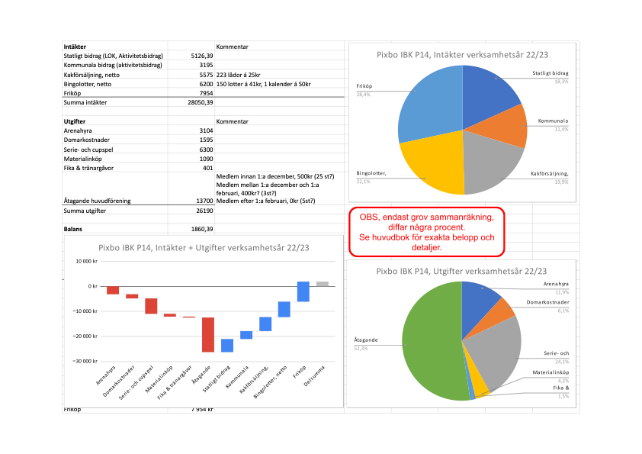
Ekonomi 22/23

Slide 10
FRÅGOR ?

